Slide 1
Universidad Centroccidental Lisandro Alvarado
Decanato de Ciencias de la Salud
Postgrado de Cardiología Clínica
EVIDENCIA CIENTÍFICA
GRUPO 5:
Dra. León, Grisel (R3). Relator.
Dra. Bravo, Francy (R2). Ponente.
Dra. Landaeta, Nathalia (R1).
Barquisimeto, Junio de 2019.

Slide 2
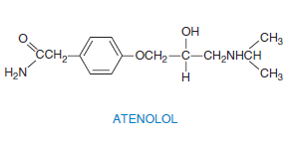
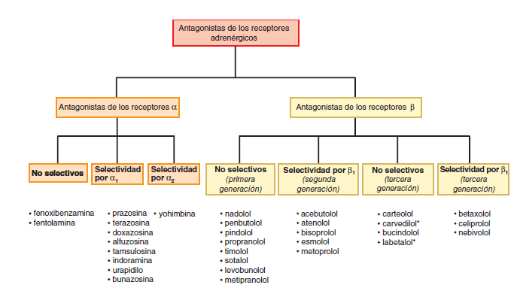
atenolol
Antagonista receptores Beta Adrenérgicos ᵝ1
Reducción de la contractilidad , frecuencia y gasto cardiaco
Receptores β del complejo yuxtaglomerular disminución de la secreción de renina
Laurence B, et al. Goodman & Gilman. Las Bases Farmacológicas de la Terapéutica. Neurofarmacologia . 12^{α} Ed.

Slide 3
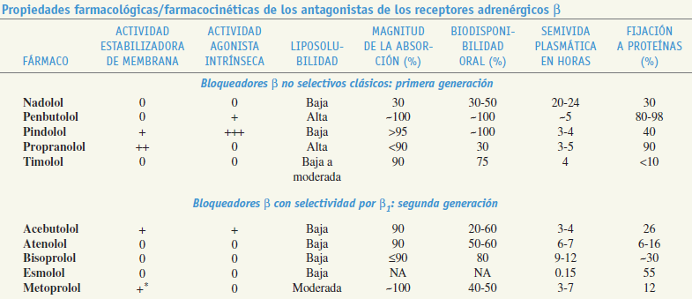
Eliminación | Dosis usual | Dosis en monoterapia | Dosis IV
RENAL | 50- 200 mg /dia | 50-100 mg /día | 5 mg en 5 min repetir 5 min después

Slide 4
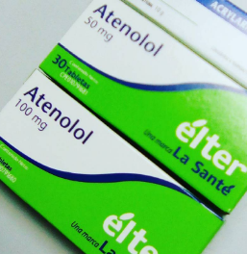
CONTRAINDICACIONES:
Bradicardia
Bloqueo cardiaco previo
Broncoespasmo leve
REACCIONES ADVERSAS
Espasmos en la musculatura lisa
Bradicardias
Insomnio y depresión
Lionel Opie, Bernard Gersh. Fármacos para el corazón. 6° Edición.

Slide 5
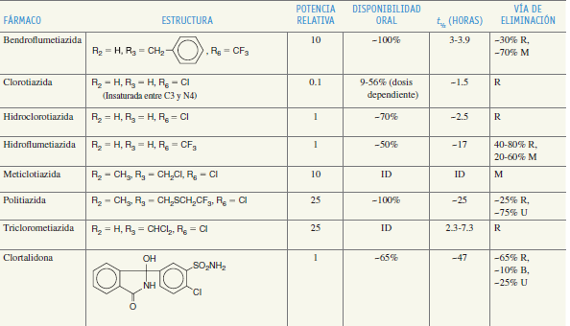
Clortalidona
Tiazidico
Diurético de techo bajo
Acción prolongada
Lionel Opie, Bernard Gersh. Fármacos para el corazón. 6° Edición.

Slide 6
Lugar de accion
Mecanismo de acción
Porción inicial del Túbulo contorneado distal
Inhiben la proteína cotransportadora Na+, Cl- de la membrana luminal
DOSIS | DURACION DE ACCION
12.5 mg -50 mg | 48- 72 horas
Lionel Opie, Bernard Gersh. Fármacos para el corazón. 6° Edición.

Slide 7
Efectos Adversos
Alteraciones electrolíticas
contraindicaciones
Insuficiencia renal
Incremento de la resistencia a la insulina
Arritmias ventriculares
Lionel Opie, Bernard Gersh. Fármacos para el corazón. 6° Edición.

Slide 8
Interrogante
¿Cuál es el efecto del tratamiento antihipertensivo en la hipertensión arterial sistólica aislada en personas mayores de 65 años en relación a la aparición de eventos cardiovasculares?

Slide 10
Introducción

Slide 11
Introducción
1984
Doble ciego
Aleatorizado
Controlado con placebo
La hipertensión sistólica aislada es cada vez más frecuente con la edad, especialmente en personas de 60 años o más.
Los estudios epidemiológicos han demostrado un aumento en el riesgo de accidente cerebrovascular, otras enfermedades cardiovasculares y la muerte de las personas con HSA, independientemente de otros factores de riesgo.

Slide 12
Introducción
Los ensayos anteriores han demostrado los efectos beneficiosos del tratamiento antihipertensivo de la hipertensión diastólica sobre la morbilidad y la mortalidad, pero ninguno ha investigado la capacidad de influir en estos eventos en personas con HSA.
Por lo que no se dispone de datos de ensayos a largo plazo a gran escala sobre el tratamiento de la HSA.

Slide 13
Objetivo
Determinar si el tratamiento con medicamentos antihipertensivos reduce el riesgo de accidente cerebrovascular total (no fatal y fatal) en una cohorte multiétnica de hombres y mujeres de 60 años o más con hipertensión sistólica aislada.

Slide 14
Metodología

Slide 15
Metodología
SHEP-PS
Prevalencia
6%: 60 a 69 años.
11%: 70 a 79 años.
18%: ≥ 80 años.
Evaluar métodos de reclutamiento, inscripción, cumplimiento y eficacia de la medicación antihipertensiva para disminuir la presión arterial en personas mayores con HSA; así como los efectos secundarios y su influencia en la demencia o depresión.
Patrocinado por:
Instituto Nacional del Corazón, los Pulmones y la Sangre.
Instituto Nacional del Envejecimiento.
Instituto Nacional de Salud Mental
5 centros

Slide 16
Metodología
Tamaño de la muestra
Se especificó un tamaño de muestra de 4800 participantes para probar la hipótesis primaria.
Este tamaño de muestra se usó para detectar una diferencia de al menos el 32% en la incidencia total de accidentes cerebrovasculares.
Potencia de 90%.
α de dos colas de 0.05.

Slide 17
Metodología
Si la primera lectura de PAS ˃150mmHg, se tomaron dos lecturas más. Cuando la media de las últimas dos lecturas fue entre 160 y 219mmHg para la PAS y ˂100 mmHg para la PAD ⇒ ELEGIBLE
Pacientes que recibían medicación previa
Pacientes que no recibían medicación previa
Reclutamiento y selección
Técnicas de envío masivo de información y de detección comunitaria.
Contacto inicial para excluir a los pacientes no elegibles
Toma 1 de PA en posición sentada
Si la primera lectura de PAS ˃130-219mmHg y PAD ˂85mmHg, se consideró al paciente para un retiro de medicamentos, previa autorización de su médico. Visitas múltiples durante 2 a 8 semanas para considerar elegibilidad.
Esfigmomanómetro marca Random zero Hawksley.
PAS: 1er ruido de Korotkoff.
PAD: 5to ruido de Korotkoff
2 visitas basales

Slide 18
Metodología
Examen físico
ECG
Laboratorios
Consentimiento informado
Evaluación de comportamiento: cognición, el estado de ánimo y actividades de la vida diaria.
Si el paciente era incluido en la visita 2

Slide 19
Metodología
4736 participantes
16 centros clínicos
1 de marzo 1985 – 15 de enero 1988.
Se identificaron 447.921 individuos mayores de 60 años: 11,6% cumplieron los criterios iniciales y 2,7% completaron la visita basal 1. De ellos, 64% fueron elegibles para la visita basal 2; de ellos, el 70% era elegible para la aleatorización; de esos, 88% fueron aleatorizados.

Slide 20
Metodología
Aleatorización
PA objetivo
En individuos con PAS ˃180mmHg:
Reducir a menos de 160mmHg
En individuos con PAS entre 160-179mmHg:
Reducir al menos 20mmHg.
Por centro clínico.
Por estado de la medicación antihipertensiva al momento del contacto inicial.
Programa de tratamiento
Asignación al azar. Doble ciego.
Una dosis inicial de tratamiento.
PA de referencia: promedio de cuatro lecturas de presión arterial en la primera y segunda visitas de referencia.

Slide 21
11%
12%
16%
30%

Slide 22
Metodología
Seguimiento
Mensual hasta alcanzar PAS objetivo o dosis máx. de medicación escalonada.
Visitas trimestrales
Visitas semestrales
Visitas anuales
Visitas adicionales
La PA por encima de los criterios de escape, a pesar de la terapia de atención escalonada máxima, fue una indicación para prescribir un tratamiento farmacológico activo conocido.
Medición de PA (promedio de 2 lecturas), FC y peso.
Examen físico general.
Revisión detallada de la medicación.
+ exámenes de laboratorio.
En caso de:
PAS por encima del objetivo.
PAS/PAD por encima del criterio de escape.
K⁺ sérico ˂3,2mmol/L.
A solicitud del médico o participante.
Aplicación de cuestionarios estandarizados para detección de depresión y demencia.

Slide 23
Metodología
Criterios de inclusión y exclusión
Inclusión
Edad: ˃60 años.
PA: PAS 160-219mmHg y ˂PAD 90mmHg.
Exclusión
Fibrilación o flutter auricular, bloqueo A-V, TA multifocal, bradicardia ˂50LPM o marcapasos permanente
Infarto de miocardio reciente, accidente cerebrovascular reciente, cirugía de derivación coronaria durante los últimos 6 meses, diabetes dependiente de insulina, demencia, antecedentes de insuficiencia renal, demencia o abuso de alcohol.

Slide 24
Metodología
Criterios de escape para PAS
Situación | Valor de PA | Acción
Algún momento | ⋝240mmHg | Inicio de terapia abierta
El participante no se encontraba en la dosis máxima del estudio | 220-239mmHg | Control en 2 semanas, si la PAS ˃220mmHg pasar a la 2da dosis del fármaco o al siguiente paso.
El participante se encontraba en la dosis máxima del estudio | 220-239mmHg | Control en 2 semanas, si la PAS ˃220mmHg, iniciar terapia abierta.

Slide 25
Metodología
Criterios de escape para PAD
Situación | Valor de PA | Acción
Algún momento | ⋝115mmHg | Inicio de terapia abierta
El participante no se encontraba en la dosis máxima del estudio | 95-114mmHg | Control en 1-2 semanas, si la PAD permanecía entre 95-114mmHg, pasar a la 2da dosis del fármaco o al siguiente paso, control en 1 a 2 semanas y repetir hasta alcanzar PAD ˂95mmHg o dosis máxima.
El participante no se encontraba en la dosis máxima del estudio | 90-94mmHg | En dos visitas mensuales consecutivas, para pasar a la 2da dosis del fármaco o al siguiente paso y repetir hasta PAD ˂90mmHg o alcanzar dosis máxima.
El participante se encontraba en la dosis máxima del estudio | 95-114mmHg | Control en 1-2 semanas, si la PAD 95-114mmHg, iniciar terapia abierta.
El participante se encontraba en la dosis máxima del estudio | 90-94mmHg | En tres visitas mensuales consecutivas, iniciar terapia abierta.

Slide 26
Metodología
Puntos finales: primario
ACV
Inicio súbito de un nuevo déficit neurológico atribuido a la obstrucción o lesión en el sistema arterial. El déficit definido debía persistir durante al menos 24 horas, a menos que se supervisara la muerte y tenía que incluir hallazgos de localización específicos confirmados por examen neurológico o exploración cerebral, sin evidencia de una causa no vascular subyacente. La determinación del accidente cerebrovascular fatal se basó en la autopsia o en el certificado de defunción más los datos sobre la hospitalización con un diagnóstico definitivo de accidente cerebrovascular.

Slide 27
Metodología
Puntos finales: secundarios
Falla ventricular izquierda
Un síntoma, como disnea significativa, más una radiografía de tórax característica de insuficiencia cardíaca congestiva, o un signo físico anormal, como estertores o edema 2+ (moderado) del tobillo.
AIT
Inicio rápido de un déficit neurológico focal que dura más de 30 segundos y menos de 24 horas, se presume que se debe a una isquemia cerebral, sin evidencia de una causa no vascular subyacente.
Infarto de miocardio
Síntomas típicos compatibles con infarto de miocardio agudo más cambios de ECG típicos (incluidas las nuevas ondas Q) o elevación significativa de enzimas (1,25 veces normal) o evidencia por autopsia.

Slide 28
Metodología
Puntos finales: secundarios
Muerte súbita
Muerte dentro de la primera hora de evidencia de síntomas o signos cardiovasculares agudos, no relacionados con enfermedad conocida.
Angina de pecho
Cuestionario de Rose positivo en las visitas anuales.
Demencia
Escala SHORT-CARE , 4 puntos o más, en dos visitas consecutivas, incluyendo evaluación neurológica y TC cráneo.
Procedimientos terapéuticos de la arteria coronaria
Injerto de derivación de la arteria coronaria o angioplastia coronaria.

Slide 29
Metodología
Análisis estadístico
La comparación de las características iniciales de los dos grupos de tratamiento se determinó mediante las pruebas x2 para las variables categóricas y las pruebas estándar normales (z) para las variables continuas.
El punto final primario se evaluó con la prueba de log-rank usando el tiempo hasta el primer ACV como la variable de interés.
Las tasas de eventos acumulativos se calcularon utilizando curvas de supervivencia.

Slide 30
Metodología
Análisis estadístico
Una Junta de Monitoreo de Datos y Seguridad se reunió dos veces al año para revisar datos no cegados sobre eficacia y seguridad.
Los riesgos relativos y las diferencias porcentuales se calcularon mediante el análisis de regresión de riesgos proporcionales utilizando la duración total del seguimiento.
Todos los análisis fueron realizados por intención a tratar.

Slide 31
Resultados

Slide 32
Tabla 1

Slide 33
Tabla 2

Slide 34
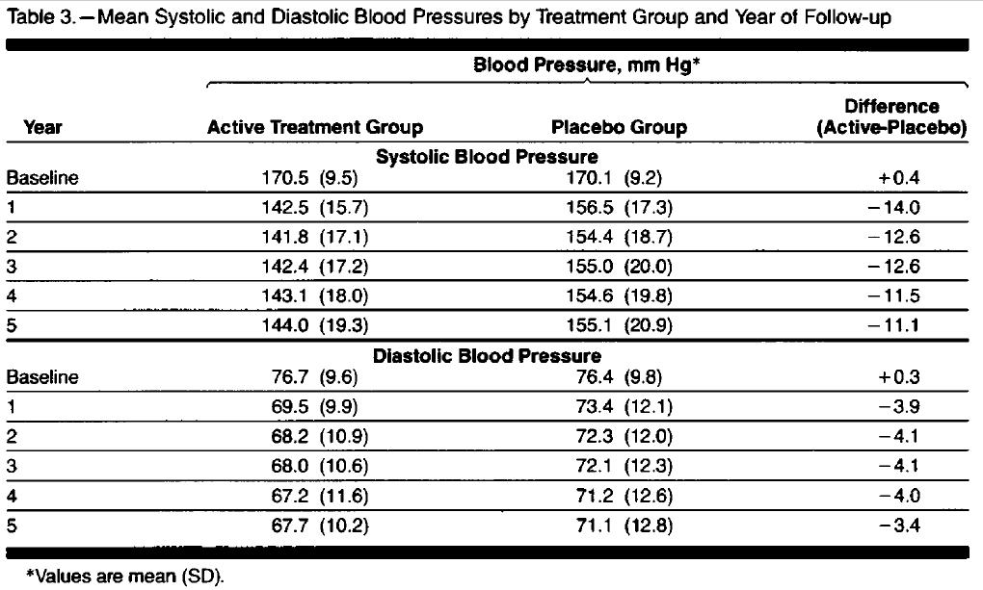
Tabla 3
Diferencia de PAS basal y a 5 años: 26,5mmHg en el grupo activo
Diferencia de PAS basal y a 5 años: 15mmHg en el grupo placebo
Diferencia de PAD basal y a 5 años: 9mmHg en el grupo activo
Diferencia de PAD basal y a 5 años: 5,3mmHg en el grupo placebo

Slide 35
Figura 1

Slide 36
Tabla 4

Slide 37
9,2
8,2
Figura 2
5,2
5,5
RR 0,64 IC 95% (0,50-0,82)

Slide 38
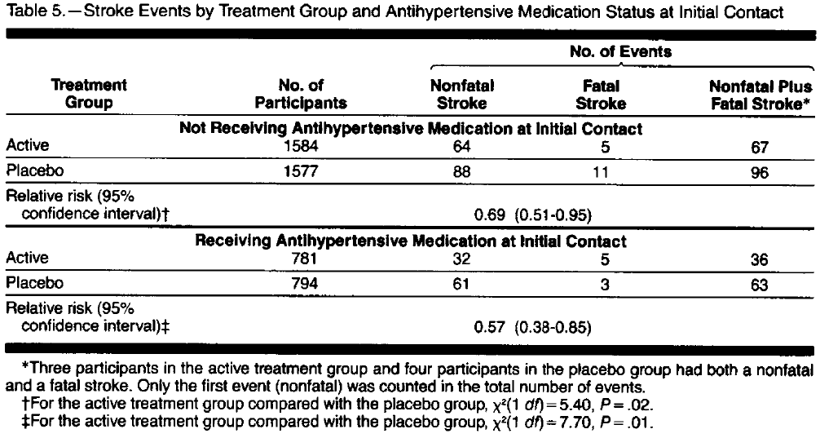
Tabla 5

Slide 39
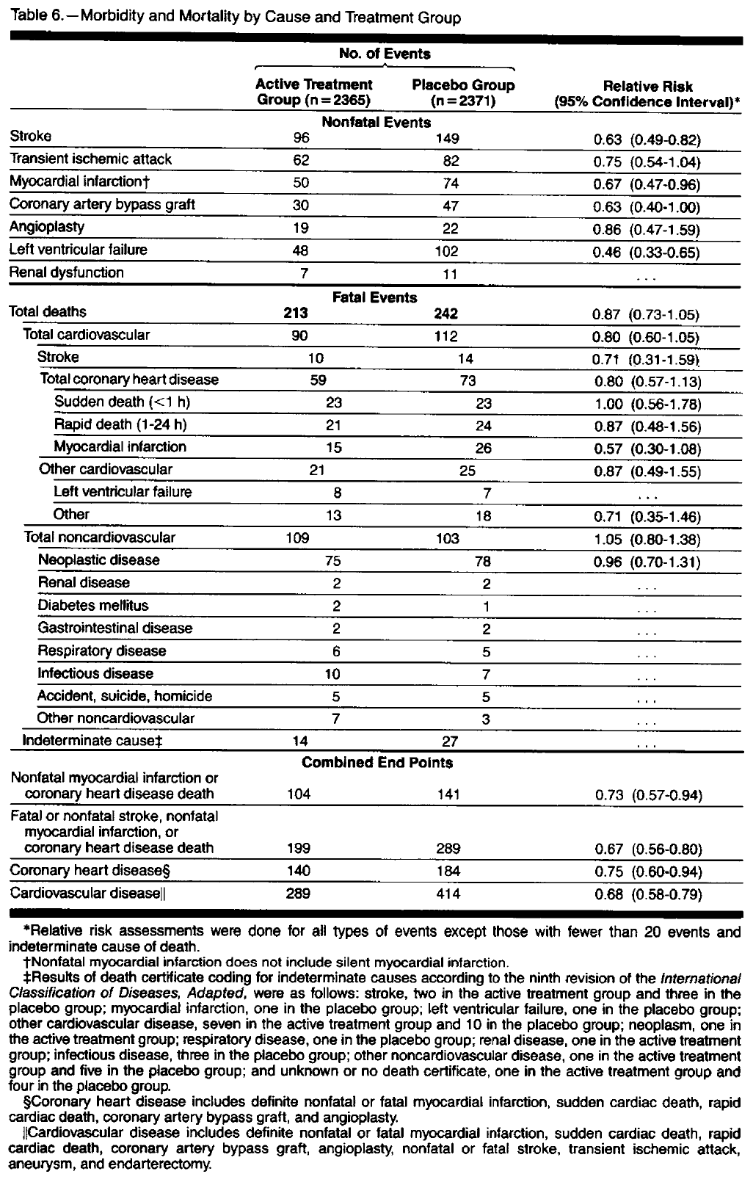
Tabla 6

Slide 40
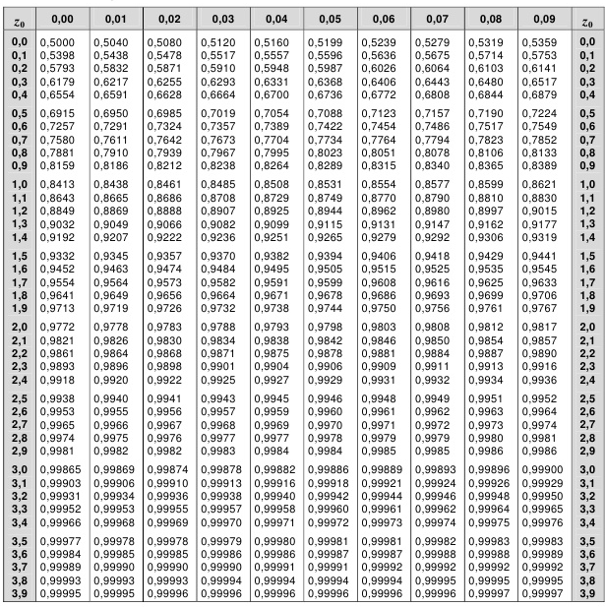
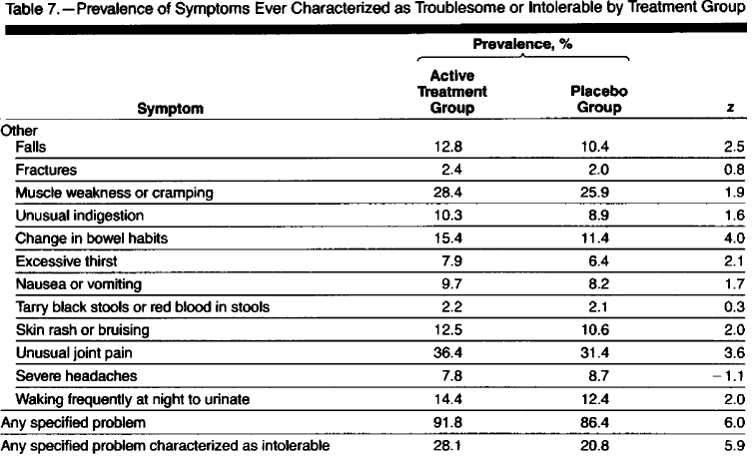
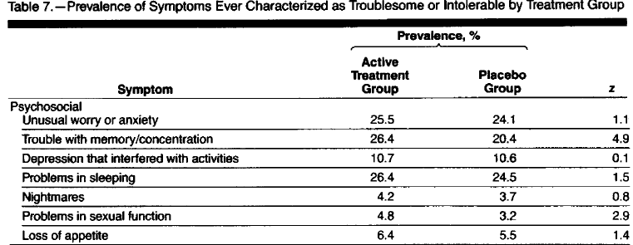
Tabla 7

Slide 41
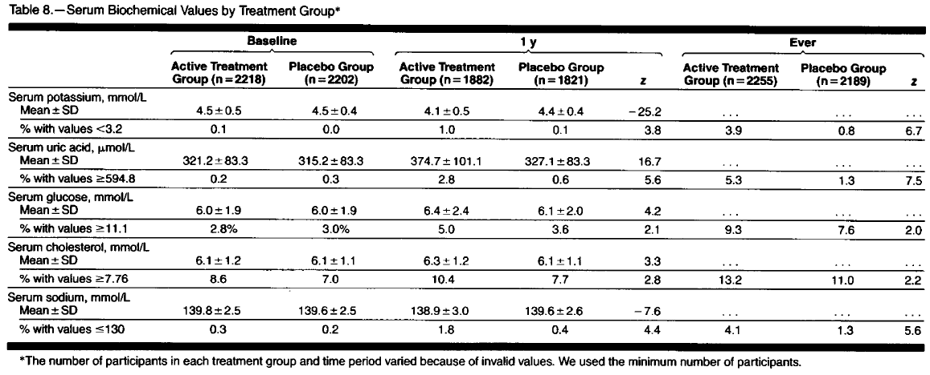
Tabla 8

Slide 42
Tabla 9

Slide 43
Discusión y conclusiones

Slide 44
Discusión y conclusiones
El régimen de tratamiento con medicamentos antihipertensivos redujo significativamente el riesgo de ACV total, en personas ⋝ 60 años de edad con HSA.
Durante los 70 meses de seguimiento del estudio, la incidencia total de ACV se redujo en un 36% en el grupo de tratamiento activo (p = 0,0003), y el beneficio absoluto estimado a los 5 años fue de 30 eventos por 1000 participantes.

Slide 45
Discusión y conclusiones
La incidencia de infarto de miocardio no fatal más muerte coronaria fue 27% menor en el grupo de tratamiento activo que en el grupo de placebo. Esta diferencia se mantuvo cuando el punto final combinado de la enfermedad coronaria también incluía la angioplastia coronaria y el injerto de derivación de la arteria coronaria. Este es un beneficio absoluto a los 5 años de 55 eventos por 1000 participantes.

Slide 46
Discusión y conclusiones
Para todos los eventos cardiovasculares, la reducción en la incidencia fue del 32% para el grupo de tratamiento activo.
Además de los resultados positivos para la incidencia de accidente cerebrovascular, enfermedad coronaria y enfermedad cardiovascular, hubo una tendencia favorable para la mortalidad total. La tasa de mortalidad por todas las causas fue un 13% menor en el grupo de tratamiento activo que en el grupo de placebo.

Slide 47
Discusión y conclusiones
Se obtuvo un resultado favorable para el grupo de tratamiento activo para los participantes que recibieron y no recibieron medicación antihipertensiva en el contacto inicial.
Llegamos a la conclusión de que el régimen de medicamentos SHEP para la reducción de la presión arterial redujo significativamente la incidencia de ACV en personas de edad avanzada con HSA, independientemente del estado de la medicación en el contacto inicial.

Slide 48
Discusión y conclusiones
El alto nivel de adherencia a este régimen se mantuvo durante los 5 años de seguimiento. Sobre la base de los efectos de este régimen, la PAS promedio del grupo de tratamiento activo fue menor durante el ensayo en aproximadamente 26mmHg, y fue aproximadamente 11 mm Hg más baja que el placebo grupo. El promedio de PAD del grupo de tratamiento activo fue de aproximadamente 3 a 4 mm Hg más bajo que el grupo de placebo.

Slide 49
Discusión y conclusiones
En conclusión, SHEP demostró una eficacia significativa del tratamiento antihipertensivo para prevenir el ACV en personas de 60 años o más con HSA. Este resultado se logró (1) con el uso de un tratamiento de atención escalonada, comenzando con dosis bajas de clortalidona como medicación de la etapa 1; (2) con la mayoría de los participantes asignados a la terapia con medicamentos activos por debajo de la presión arterial objetivo; (3) orden bajo de efectos adversos; y (4) sin exceso de incidencia de depresión o demencia.

Slide 50
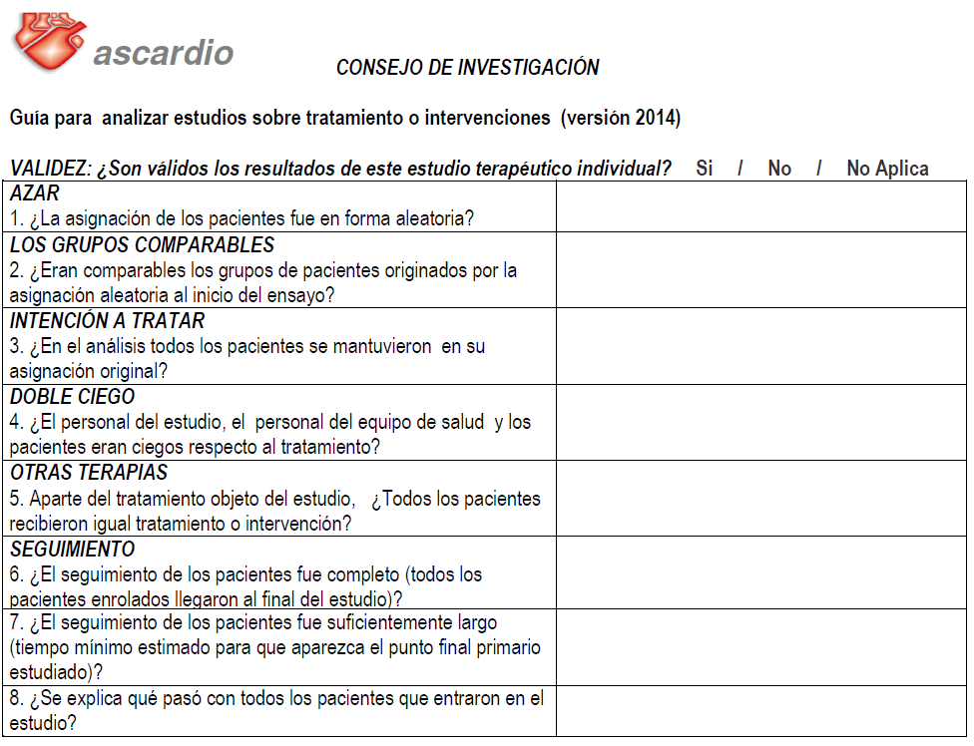
LISTA DE COTEJO

Slide 51
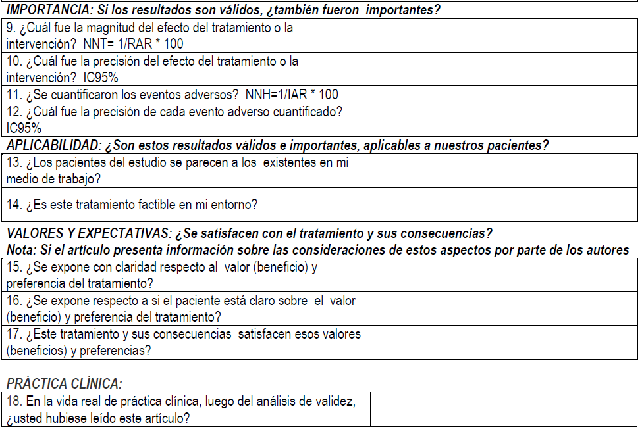
LISTA DE COTEJO
NNT= 1 /2,22*100 = 45
(IC 95% 0.49-0.82)
NNH= 1 /3,1*100 = 32

Slide 52
Aportes del grupo
El tratamiento antihipertensivo de ajuste escalonado en pacientes mayores de 60 años con HSA mostró una reducción de 36% en la aparición del punto final primario (ACV fatal y no fatal) en comparación con el placebo durante un seguimiento de 70 meses, sin embargo este resultado se atribuyó al ACV no fatal.

Slide 53
Aportes del grupo
Además se evidencia una reducción de la aparición de puntos finales secundarios (no fatales): 33% para IM y 54% para falla ventricular izquierda; así como en puntos combinados: 27% IM no fatal o muerte por enfermedad cardíaca coronaria; 33% para ACV fatal y no fatal, IM fatal y no fatal o muerte por enfermedad cardíaca coronaria; 25% para enfermedad cardíaca coronaria y 32% para enfermedad cardiovascular. Sin embargo es importante acotar que los puntos fatales no dieron significancia estadística por lo que no deberían ser incluidos en los puntos combinados.

Slide 54
Aportes del grupo
Con lo anteriormente expuesto se da respuesta a la pregunta de investigación. Aunque también hubiese resultado interesante conocer la medicación antihipertensiva que recibió el grupo placebo y el grupo de estudio que paso a medicación abierta, así como la medicación antihipertensiva que recibían los pacientes previo al ingreso.

Slide 55
Gracias por su atención

